Slide 1

მდგრადი მომავლის ხელშეწყობა
ნაწილი 3: საბოლოო პროექტი: მდგრადი მომავლის სამოქმედო გეგმა

Slide 2

შესავალი

Slide 3

სწავლის მიზნები:
რეალური სამყაროს მდგრადი განვითარების საკითხის იდენტიფიცირება და ანალიზი
პრაქტიკული, გავლენიანი სამოქმედო გეგმის შემუშავება და წარდგენა
უკუკავშირის თანამშრომლობა, რეფლექსია და ინტეგრირება
დაგეგმვის, კომუნიკაციისა და ლიდერობის უნარების განვითარება

Slide 4

რას გთავაზობთ ეს განყოფილება
თეორიის პრაქტიკულ კონტექსტში გამოყენების შესაძლებლობა
პროფესიული დონის მდგრადი განვითარების პროექტის შემუშავება
პრობლემების გადაჭრის, დაგეგმვისა და ლიდერობის გამოცდილება
თანატოლებისა და ინსტრუქტორის კონსტრუქციული უკუკავშირი
პროექტი, რომელიც გაამდიდრებს თქვენს პორტფოლიოს ან რეზიუმეს

Slide 5
პროექტის დიზაინი

Slide 6

პროექტის დიზაინის ეტაპები
პრობლემის განსაზღვრა
კვლევის ფონი და კონტექსტი
გადაწყვეტის შეთავაზება
მკაფიო მიზნებისა და შედეგების დასახვა
განხორციელების ნაბიჯების დაგეგმვა
რესურსებისა და დაინტერესებული მხარეების იდენტიფიცირება
ზეგავლენისა და შეფასების გათვალისწინება

Slide 7

რატომ არის ინოვაცია მნიშვნელოვანი აქ?
მხოლოდ ტრადიციული მეთოდები ვერ გადაჭრის მდგრადი განვითარების ახალ გამოწვევებს.
ინოვაცია ხელს უწყობს უნიკალური, მასშტაბირებადი და ადაპტირებადი გადაწყვეტილებების შექმნას.
ხელს უწყობს ინტერდისციპლინურ აზროვნებას და თანამშრომლობით მოქმედებას.
შემოქმედებითი აზროვნება პრობლემებს ცვლილებების შესაძლებლობებად აქცევს

Slide 8

პროექტის დაგეგმვის საერთო გამოწვევები
⚠ ბუნდოვანი მიზნები
⚠ შეზღუდული დრო ან დაფინანსება
⚠ დაინტერესებული მხარეების ჩართვის სირთულე
⚠ ამბიციისა და განხორციელების შესაძლებლობების დაბალანსება
⚠ გრძელვადიანი ზემოქმედების გაზომვა
Notes:
A nursing student searching for reliable health articles.
A teaching student filtering lesson plan resources.
A CS student refining searches for AI research papers.

Slide 9

ინოვაციისა და მოქმედების კომპეტენციის სფეროები
🔧 დიზაინისა და დაგეგმვის უნარები
🧠 სისტემური აზროვნება და კრიტიკული რეფლექსია
🤝 დაინტერესებულ მხარეებთან ჩართულობა და თანამშრომლობა
📊 ზემოქმედების შეფასება და მდგრადი განვითარების წიგნიერება
🎯 ლიდერობა და ინიციატივა
Notes:
A nursing student searching for reliable health articles.
A teaching student filtering lesson plan resources.
A CS student refining searches for AI research papers.

Slide 10
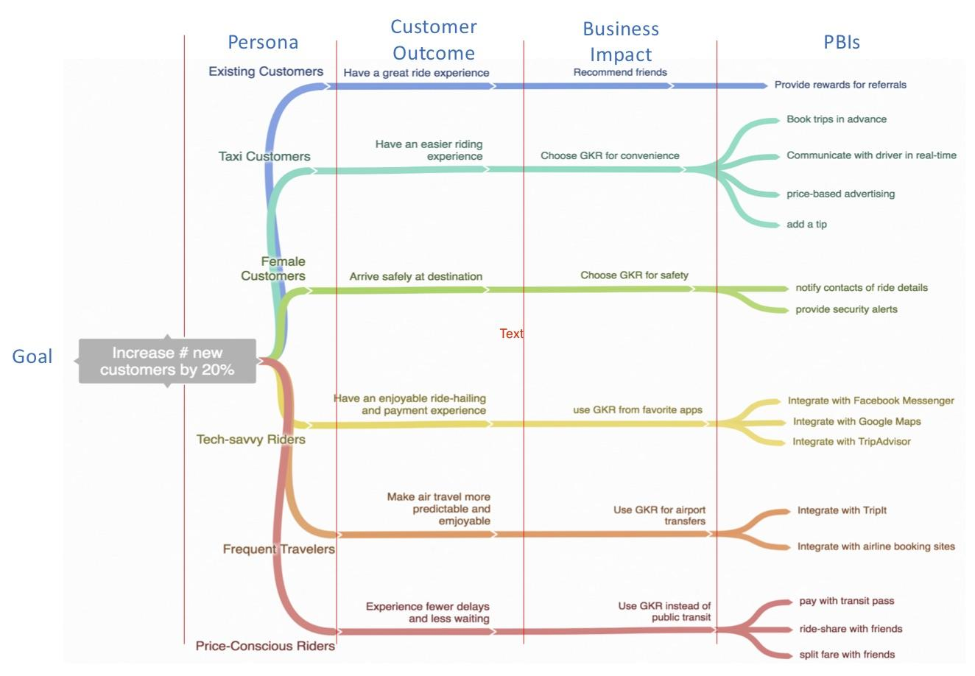
გავლენის რუკის შექმნა
როგორ გაიგებთ, რომ თქვენმა პროექტმა ცვლილება შეიტანა?
განსაზღვრეთ წარმატების ინდიკატორები
გაითვალისწინეთ მოკლევადიანი და გრძელვადიანი ეფექტები
გამოიყენეთ ისეთი ინსტრუმენტები, როგორიცაა:
  SWOT ანალიზი
  მდგრადობის გავლენის მატრიცა
  უკუკავშირის გამოკითხვები ან ინტერვიუები
Notes:
A nursing student searching for reliable health articles.
A teaching student filtering lesson plan resources.
A CS student refining searches for AI research papers.

Slide 11

პრეზენტაცია და თანატოლების უკუკავშირი
🎤 გაუზიარეთ თქვენი გეგმა კოლეგებს
✅ მიიღეთ წინადადებები და კონსტრუქციული უკუკავშირი
🎯 დახვეწეთ თქვენი იდეა განხორციელებამდე
💬 შესაძლებლობა, ივარჯიშოთ კომუნიკაციაში და დაიცვათ თქვენი არჩევანი
Notes:
A nursing student searching for reliable health articles.
A teaching student filtering lesson plan resources.
A CS student refining searches for AI research papers.

Slide 12

საბოლოო მიწოდების ფორმატი
თქვენი პროექტი შეგიძლიათ წარადგინოთ შემდეგი სახით:
სლაიდების დასტა ვიზუალით და ახსნა-განმარტებებით
წერილობითი სამოქმედო გეგმა (2–4 გვერდი)
მოკლე ვიდეო ან ჩაწერილი პრეზენტაცია
მოიცავს:
პრობლემის აღწერა
შემოთავაზებული გადაწყვეტა
განხორციელების ნაბიჯები
დაინტერესებული მხარეების რუკა
რესურსები
მოსალოდნელი შედეგები
Notes:
A nursing student searching for reliable health articles.
A teaching student filtering lesson plan resources.
A CS student refining searches for AI research papers.

Slide 13
რას შეისწავლით ამ კურსში

Slide 14
რას გთავაზობთ ეს კურსი
თეორიის პრაქტიკულ კონტექსტში გამოყენების შესაძლებლობა
პროფესიული დონის მდგრადი განვითარების პროექტის შემუშავება
პრობლემების გადაჭრის, დაგეგმვისა და ლიდერობის გამოცდილება
თანატოლებისა და ინსტრუქტორის კონსტრუქციული უკუკავშირი
პროექტი, რომელიც გაამდიდრებს თქვენს პორტფოლიოს ან რეზიუმეს

Slide 15

რეფლექსიის კითხვები სტუდენტებისთვის
🧠 მდგრადი განვითარების რომელი საკითხი გაინტერესებთ?
🧩 როგორ შეუძლია თქვენს ცოდნასა და უნარებს ხელი შეუწყოს პრობლემის გადაჭრას?
🌱 როგორი იქნება თქვენი პროექტისა და პლანეტის წარმატება?
Notes:
Example: A student searching “Is AI dangerous?” might only see negative articles unless they adjust their search.

Slide 16

დასკვნა და დასკვნები
🔹 ინოვაცია აუცილებელია გლობალური მდგრადი განვითარების გამოწვევების გადასაჭრელად
🔹 დიზაინზე ორიენტირებული აზროვნება და კრეატიულობა ძირითადი ინსტრუმენტებია
🔹 ყველა სფეროსა და პროფესიას თავისი როლი აქვს შესასრულებელი
🔹 თქვენ შეგიძლიათ იყოთ პოზიტიური ცვლილებების მამოძრავებელი ძალა
Notes:
Example: A student researching vaccines needs to distinguish scientific studies from misinformation.

